Slide 1
MathKGZ --
2 орундуу ондуктар – Көбөйтүү & Бөлүү–– ЖЕҢИЛ, ОРТО, ООР
Бул суроолорду көрсөтсө болот же таратма материал катары берсе болот.
Анимацияларды текшерип, сабагыңызга КЕРЕГИ ЖОК слайддарды ӨЧҮРҮП САЛЫҢЫЗ.

Slide 2
ЖЕҢИЛ
ОРТО
ООР
Эсептеңиз:
Эсептеңиз:
Эсептеңиз:
1)
7 × 0,1
1)
3,2 × 4
1)
0,06 × 2,8
2)
9 × 0,3
2)
1,9 × 1,1
2)
0,37 × 0,23
3)
0,37 × 2
3)
0,62 × 0,3
3)
0,19 × 1,27
4)
6 ÷ 0,5
4)
6 ÷ 0,15
4)
1,2 ÷ 0,02
5)
6 ÷ 1,2
5)
1,02 ÷ 0,17
5)
6,6 ÷ 0,12
6)
6 ÷ 0,03
6)
7,44 ÷ 0,24
6)
18,2 ÷ 2,8

Slide 3
ЖЕҢИЛ
ОРТО
ООР
Эсептеңиз:
Эсептеңиз:
Эсептеңиз:
1)
7 × 0,1
= 0,7
1)
3,2 × 4
= 12,8
1)
0,06 × 2,8
= 0,168
2)
9 × 0,3
= 2,7
2)
1,9 × 1,1
= 2,09
2)
0,37 × 0,23
= 0,0851
3)
0,37 × 2
= 0,74
3)
0,62 × 0,3
= 0,186
3)
0,19 × 1,27
= 0,2413
4)
6 ÷ 0,5
= 12
4)
6 ÷ 0,15
= 40
4)
1,2 ÷ 0,02
= 60
5)
6 ÷ 1,2
= 5
5)
1,02 ÷ 0,17
= 6
5)
6,6 ÷ 0,12
= 55
6)
6 ÷ 0,03
= 200
6)
7,44 ÷ 0,24
= 31
6)
18,2 ÷ 2,8
= 6,5

Slide 4
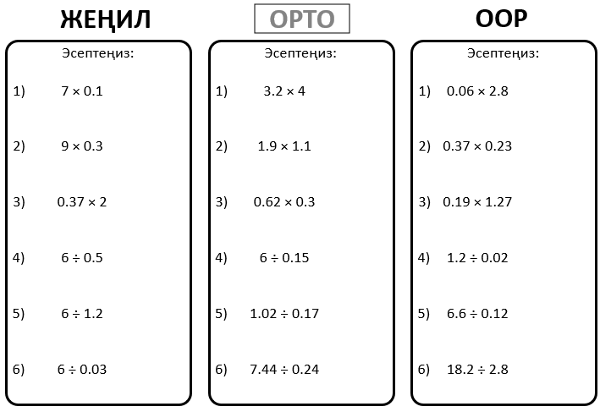

Slide 5
Суроолор барбы?
Комментарийлер?
Сунуштар?
…же ката таптыңызбы!?
Түрдүү пикирлер үчүн ыраазычылык билдиребиз.
Сураныч, электрондук кат жөнөтүңүз:
mathematicskgz@gmail.com

